Slide 1





Slide 2




Slide 3
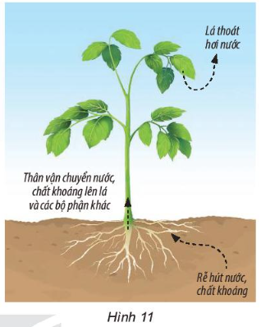

Quan sát hình 11, mô tả sự trao đổi nước, chất khoáng của thực vật với môi trường.

Slide 4
1. Quan sát hình 11, mô tả sự trao đổi nước, chất khoáng của thực vật với môi trường.
Sự trao đổi nước, chất khoáng của thực vật với môi trường gồm 3 giai đoạn:
Giai đoạn 1: Rễ hút nước và các chất khoáng.
Giai đoạn 2: Thân vận chuyển nước, chất khoáng lên lá và các bộ phận khác.
Giai đoạn 3: Lá thoát hơi nước.

Slide 5
2. Vẽ và chia sẻ với bạn sơ đồ thể hiện sự trao đổi nước và chất khoáng của thực vật với môi trường.

Slide 6
Sơ đồ thể hiện sự trao đổi nước và chất khoáng của thực vật với môi trường.
Hấp thụ
Thải ra
………………..
THỰC VẬT
….……..
Nước, chất khoáng
Hơi nước

Slide 7

1. Vì sao trong những trưa nắng mùa hè đứng dưới bóng cây lại cảm thấy mát mẻ?
Vì cây có sự thoát hơi nước trao đổi với môi trường qua lá. Trời càng nắng sự thoát hơi nước càng mạnh, hơi nước làm cho không khí xung quanh trở nên mát mẻ hơn.

Slide 8

2. Vì sao trong những ngày nắng nóng vào sáng sớm và chiều tối cần phải tưới nhiều nước hơn cho cây trồng?
Vì khi nắng nóng cây thoát hơi nước nhiều nên mất hơi nước nhiều, vì vậy cần tưới nhiều nước cho cây. Tưới vào sáng sớm và chiều tối để nước không bị bốc hơi nhiều do nắng.

Slide 9




Slide 10

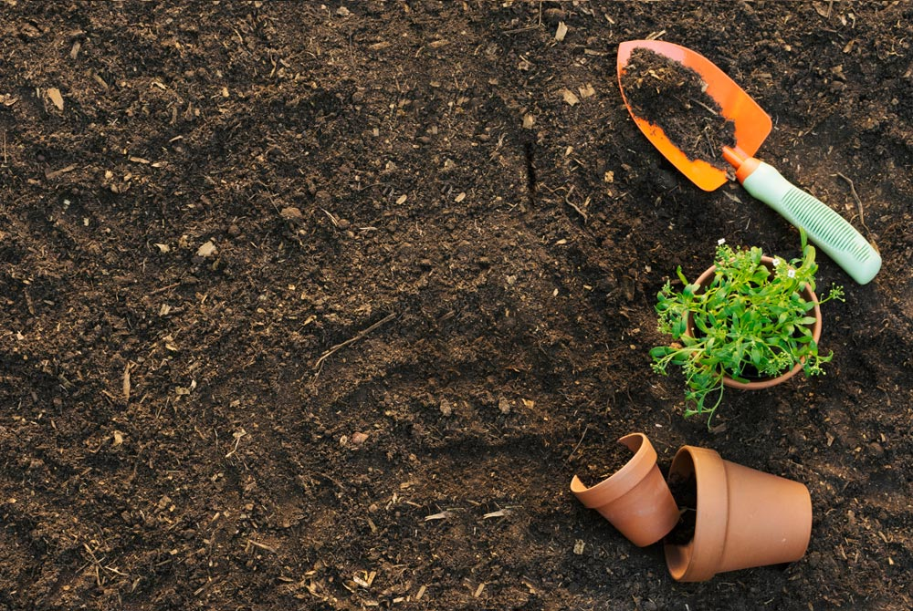
Đất trồng tốt, màu mỡ khi chứa nước, không khí và chất khoáng,… với tỉ lệ thích hợp. Việc bón phân nhằm cung cấp thêm các chất khoáng cần thiết cho cây phát triển tốt.

Slide 11

Đất trồng tốt, màu mỡ là đất như thế nào?

Slide 12
Đất trồng màu mỡ
mùn
cát
đất sét
chất khoáng
không khí
nước
tỉ lệ thích hợp

Slide 13
Sau một thời gian, những chất khoáng trong đất sẽ như thế nào?

Slide 14
Trong quá trình trồng cây, chúng ta bón phân cho cây để làm gì?
Việc bón phân giúp cung cấp thêm chất khoáng cần thiết cho cây phát triển, cho năng suất cao.

Slide 15
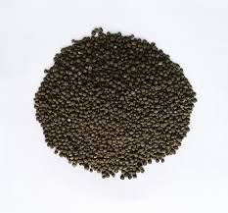
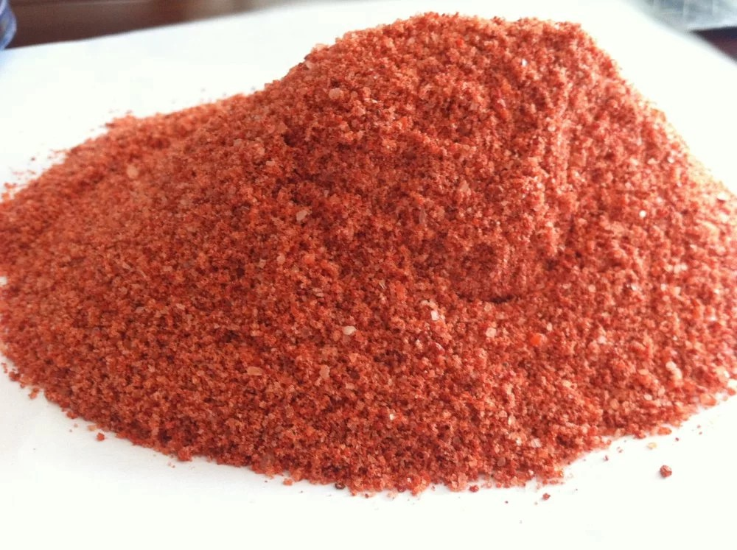
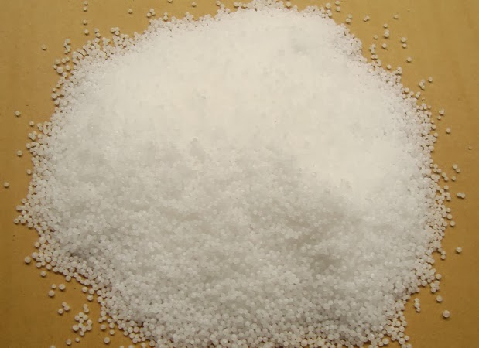
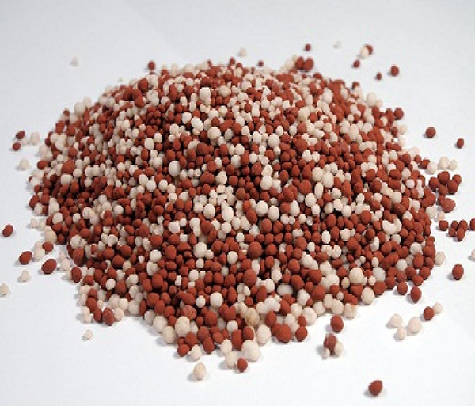
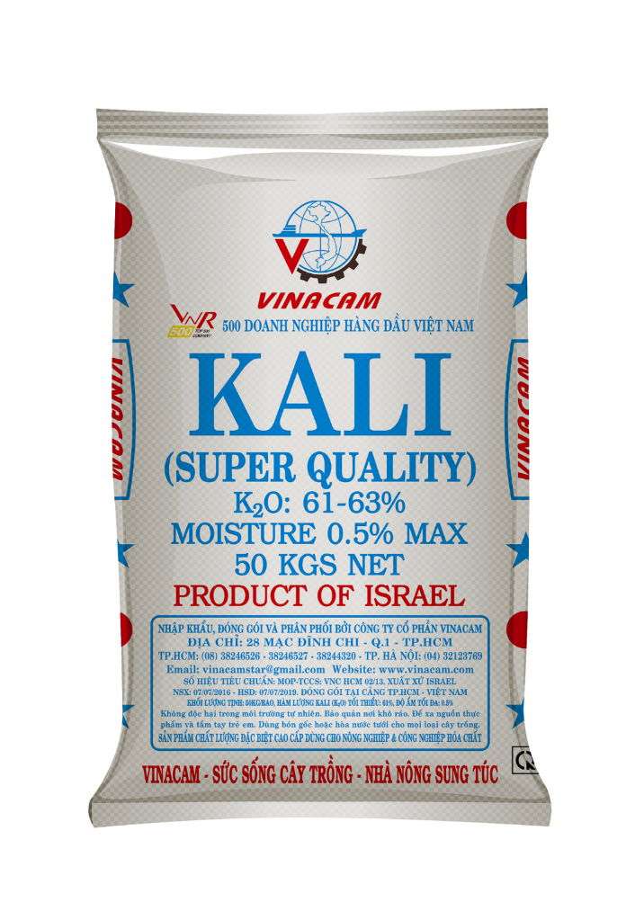
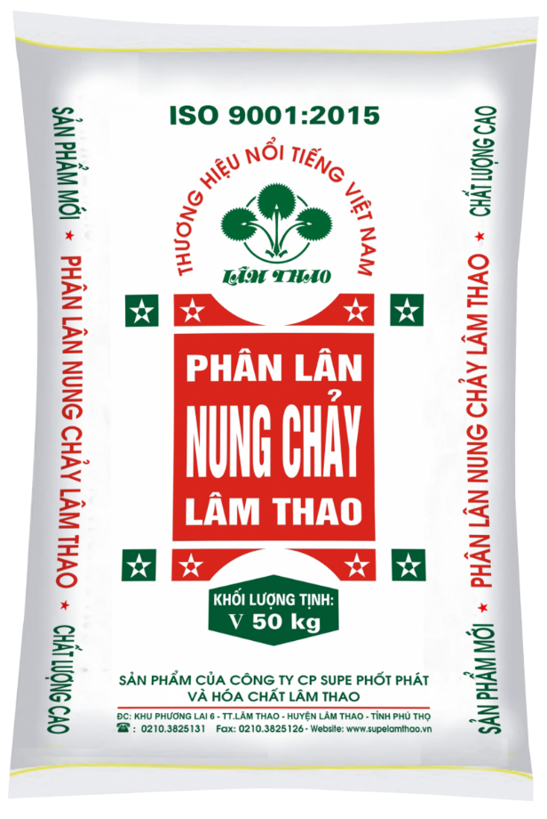
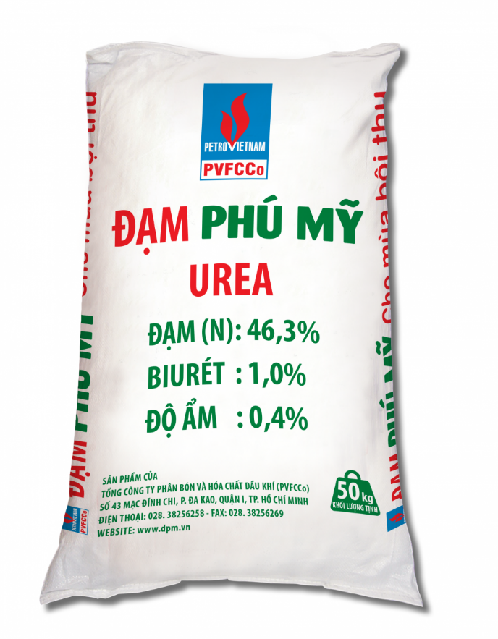
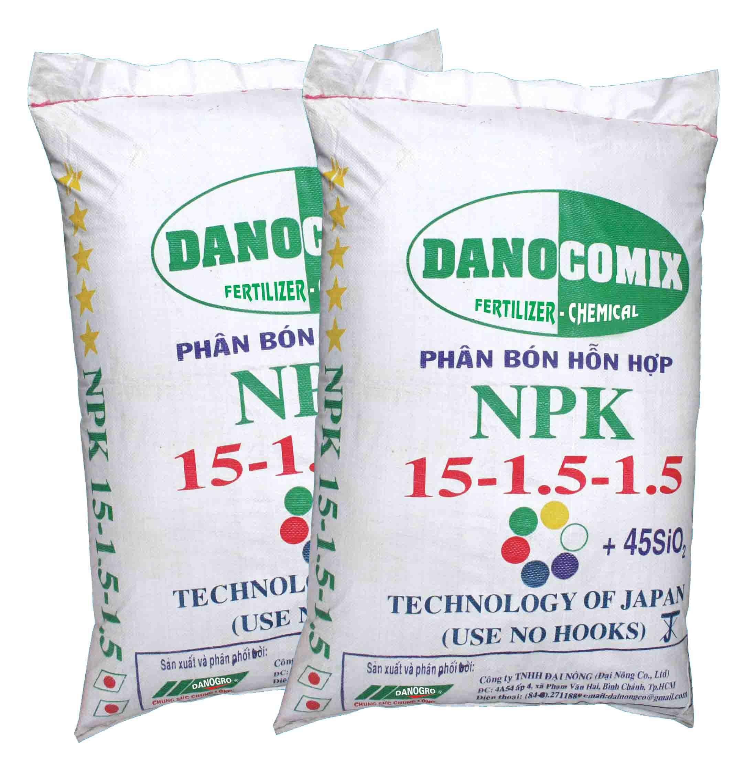
phot-pho (P)
ka-li (K)
ni-tơ (N)
ni-tơ, phot-pho, kali

Slide 16

- Thực vật cần đủ nước, chất khoáng, không khí, ánh sáng và nhiệt độ thích hợp để sống và phát triển.
- Thực vật có khả năng tự tổng hợp các chất dinh dưỡng cần cho sự sống nhờ quá trình quang hợp.
- Thực vật trao đổi khí các-bô-níc, ô-xi, nước và các chất khoáng với môi trường.

Slide 17


